Slide 1
Андреа Бочеллі
Виконала:
Студентка 2 курсу
Спеціальності
Початкова освіта
Самойляк Вікторія

Slide 2
Сім’я Андреа Бочеллі
Андреа народився в сім'ї Алессандро та Еді Бочеллі. Його батькам порадили перервати його, оскільки він народиться з інвалідністю, але вони все одно утримали його. При народженні було очевидно, що він мав численні проблеми із зором, і врешті-решт у нього діагностували вроджену глаукому. У нього є молодший брат Альберто Бочеллі.
Його батько, Алессандро, помер 30 квітня 2000 року. Під час виступу 5 липня, знятого для PBS як 'Американська мрія' - концерт 'Статуя свободи' Андреа Бочеллі, Бочеллі присвятив біс 'Соньо' з альбому 'Соньо' 1999 року на згадку про його батько.

Slide 3
Італійський оперний співак не раз зачаровував публіку своїм надзвичайним тенором й манерою виконання пісень. Проте, ще з дитинства Бочеллі мав проблеми зі здоров'ям й боровся із глаукомою. У 12-річному віці у голову майбутнього співака влучив футбольний м'яч і саме цей нещасний випадок позбавив маестро зору назавжди

Slide 4
Та навіть втрата зору не згасила бажання співу й Андреа Бочеллі поїхав вчитися вокалу у відомого оперного співака – Франко Кореллі. У 1992 році запис з виступом Бочеллі почув Лучано Паваротті та вирішив допомогти артистові. Завдяки підтримці цього всесвітньо відомого тенора Бочеллі став виступати в Європі і одного разу дав концерт для Папи Римського

Slide 5
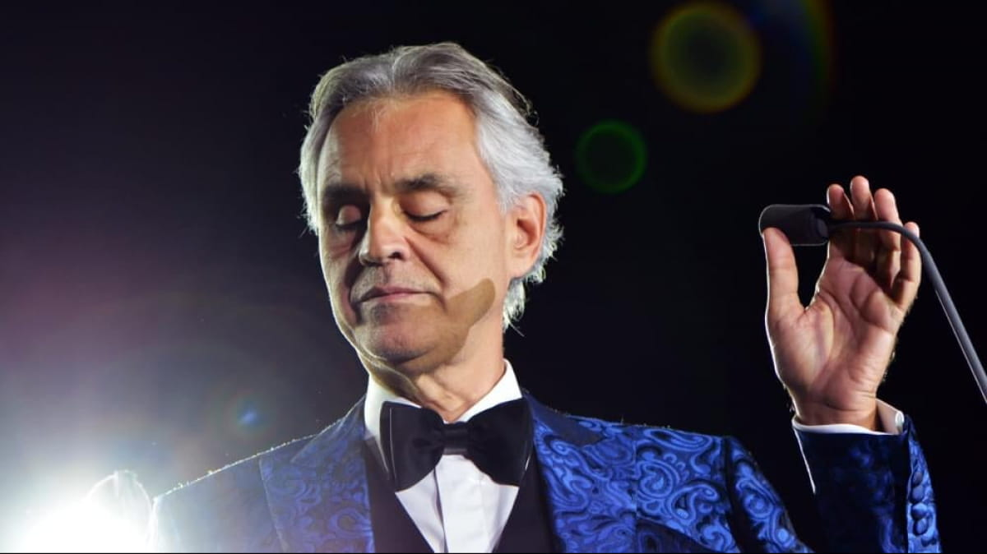
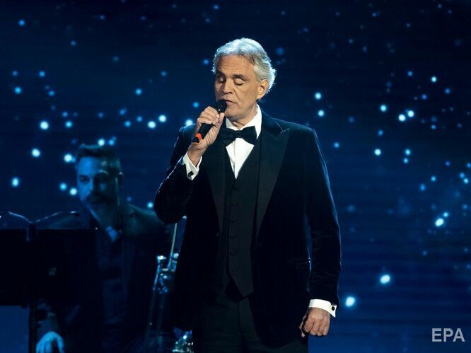

Slide 6
Фонд Андреа Бочеллі
У 2011 році Бочеллі заснував Фонд Андреа Бочеллі, який спрямований на розширення можливостей людей та громад у ситуаціях бідності.
Відповідно до розділу веб-сайту 'Хто ми', фонд хоче 'бути живою лабораторією, колоною підтримки, що складається з багатьох членів, які з усіх куточків світу об'єднуються щедро працюючи', щоб навіть менш щасливі або слабкі може мати можливість мати краще майбутнє, повне краси та можливостей, а ті, хто цього заслуговує, можуть знайти енергію та реальні можливості, щоб дати найкраще від себе, виражаючи свій потенціал.

Slide 7
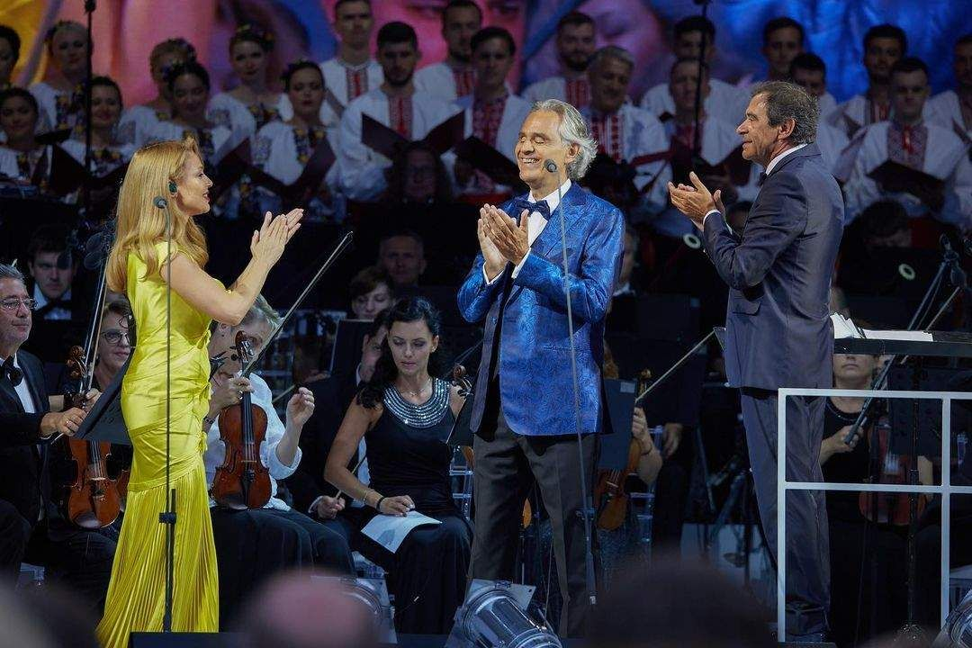

Slide 8
Дякую за увагу!

